Slide 1









CHÀO MỪNG CÁC CON
ĐẾN VỚI TIẾT HỌC
TIẾNG VIỆT

Slide 2

3
MÁI TRƯỜNG MẾN YÊU
Bài
1
TÔI ĐI HỌC
TIẾT 3 + 4

Slide 3
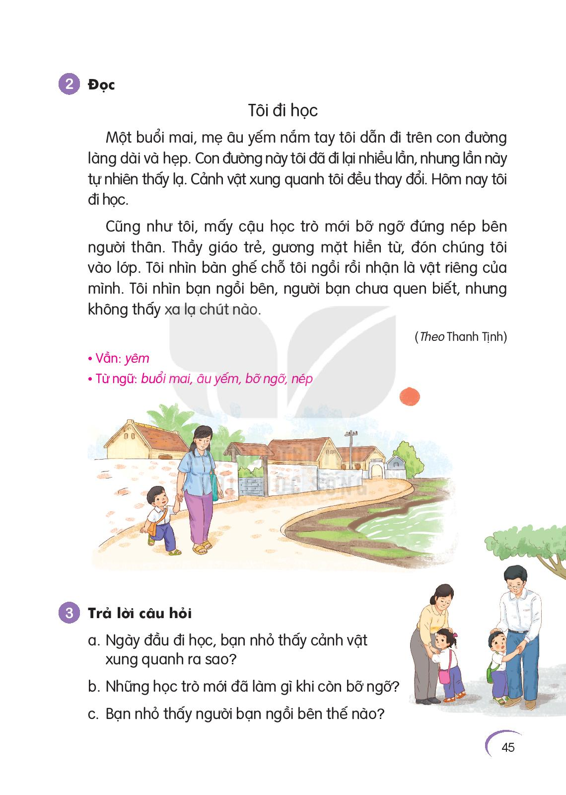
Tôi đi học

Slide 4
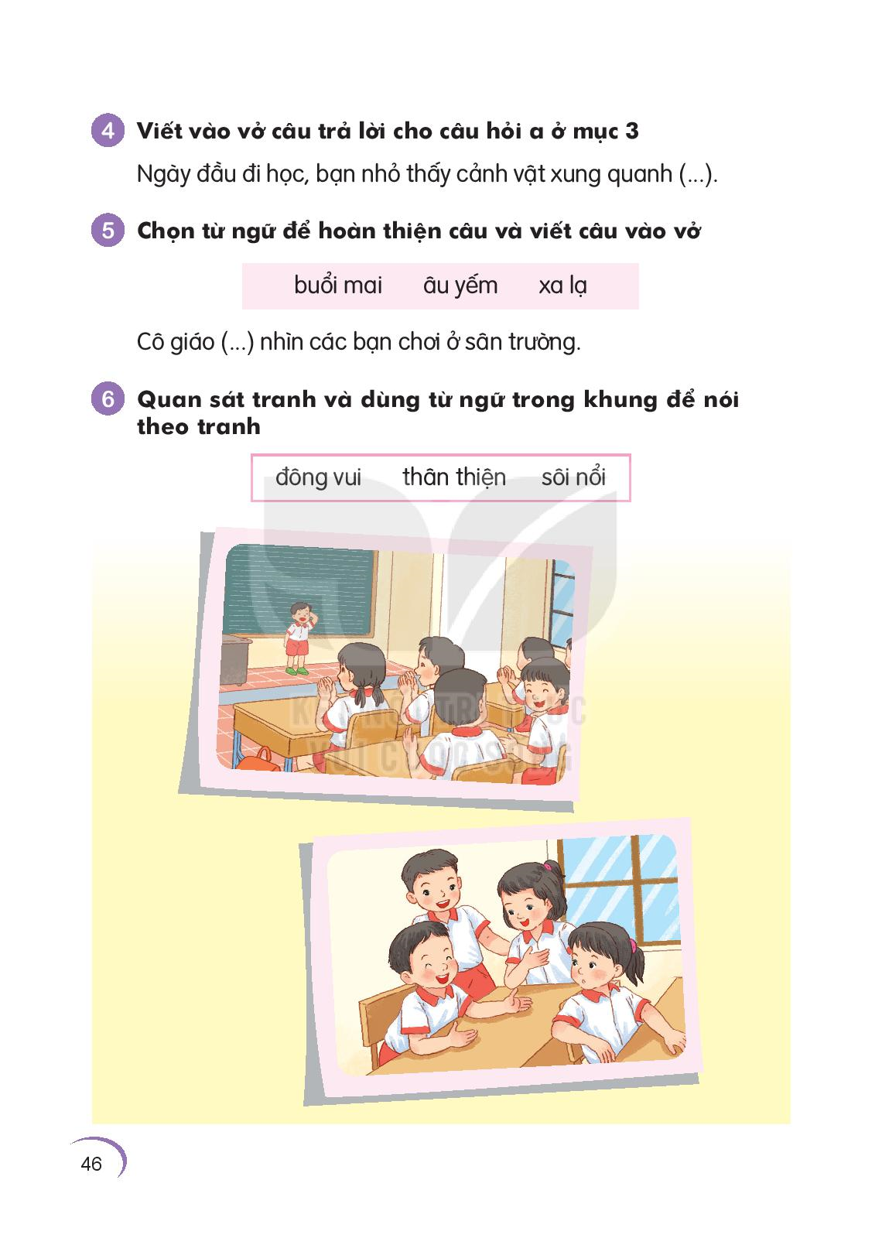
5. Chọn từ ngữ để hoàn thiện câu và viết vào vở
âu yếm
Cô giáo …………. nhìn các bạn chơi ở sân trường.
Notes:
GV cho hs chọn từ. HS chọn vào từ nào thì GV nhấp vào từ đó. Nhấp đúng từ ‘lo lắng” thì nó sẽ di chuyển về chỗ trống. Sau đó enter là câu mẫu viết vở sẽ xuất hiện

Slide 5
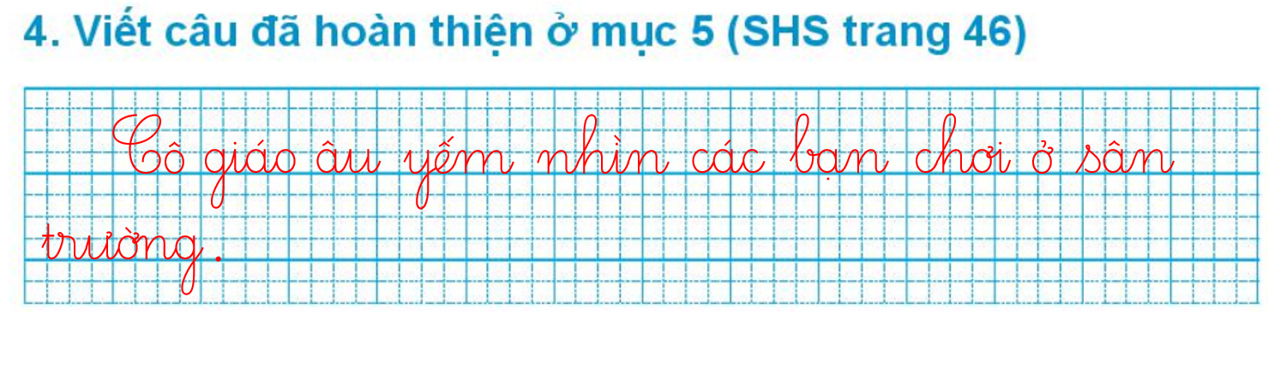
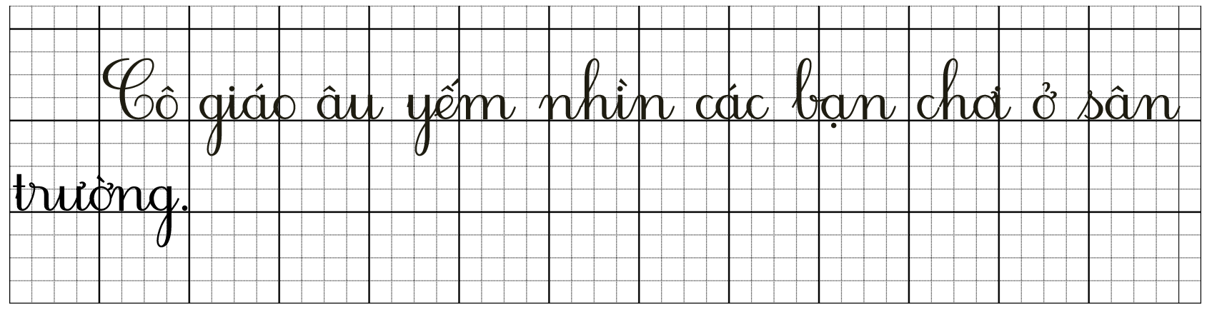
Notes:
HS viết vở Tập viết.

Slide 6
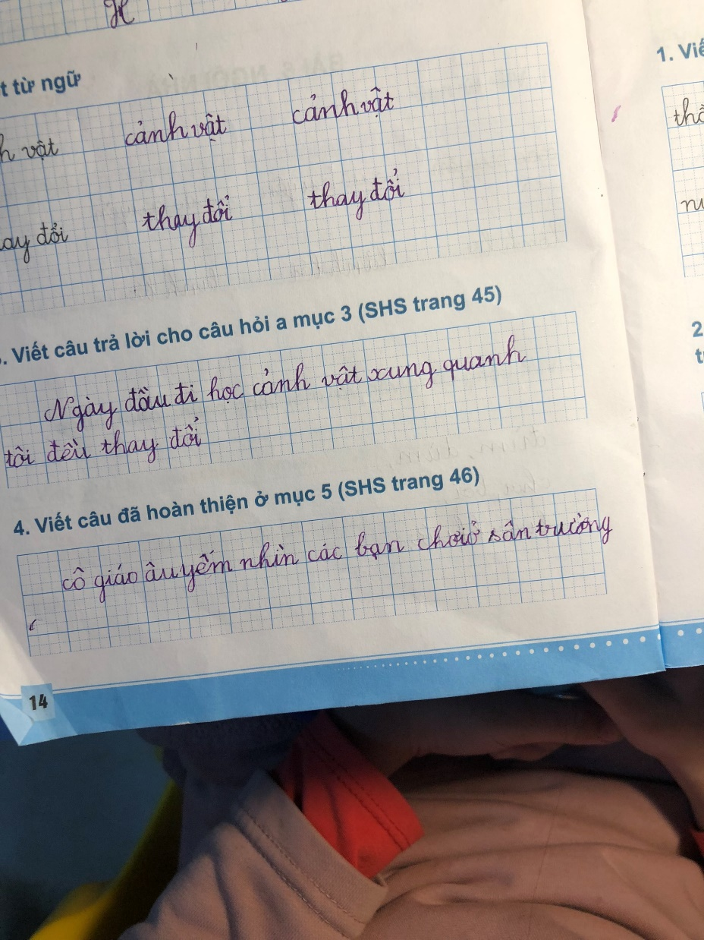

Slide 7
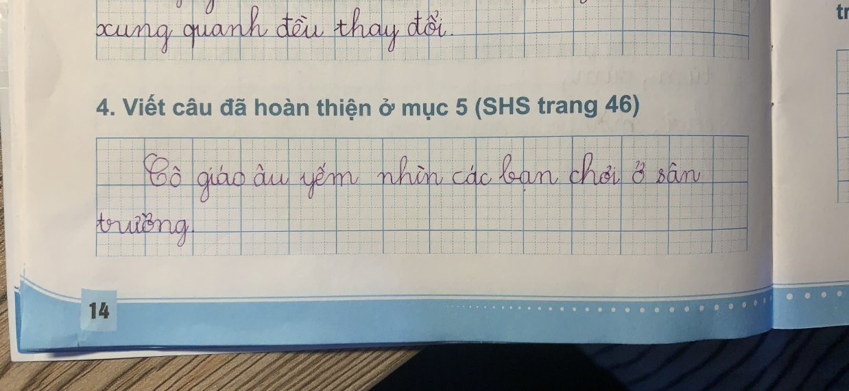

Slide 8

6. Quan sát tranh và dùng từ ngữ trong khung để nói theo tranh

Slide 9
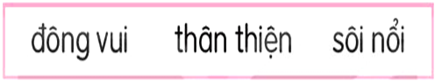
Đến trường có rất đông các bạn thật là vui.
Các bạn nói chuyện với nhau thân thiện.
Các bạn trao đổi bài sôi nổi.

Slide 10
Thư giãn

Slide 11
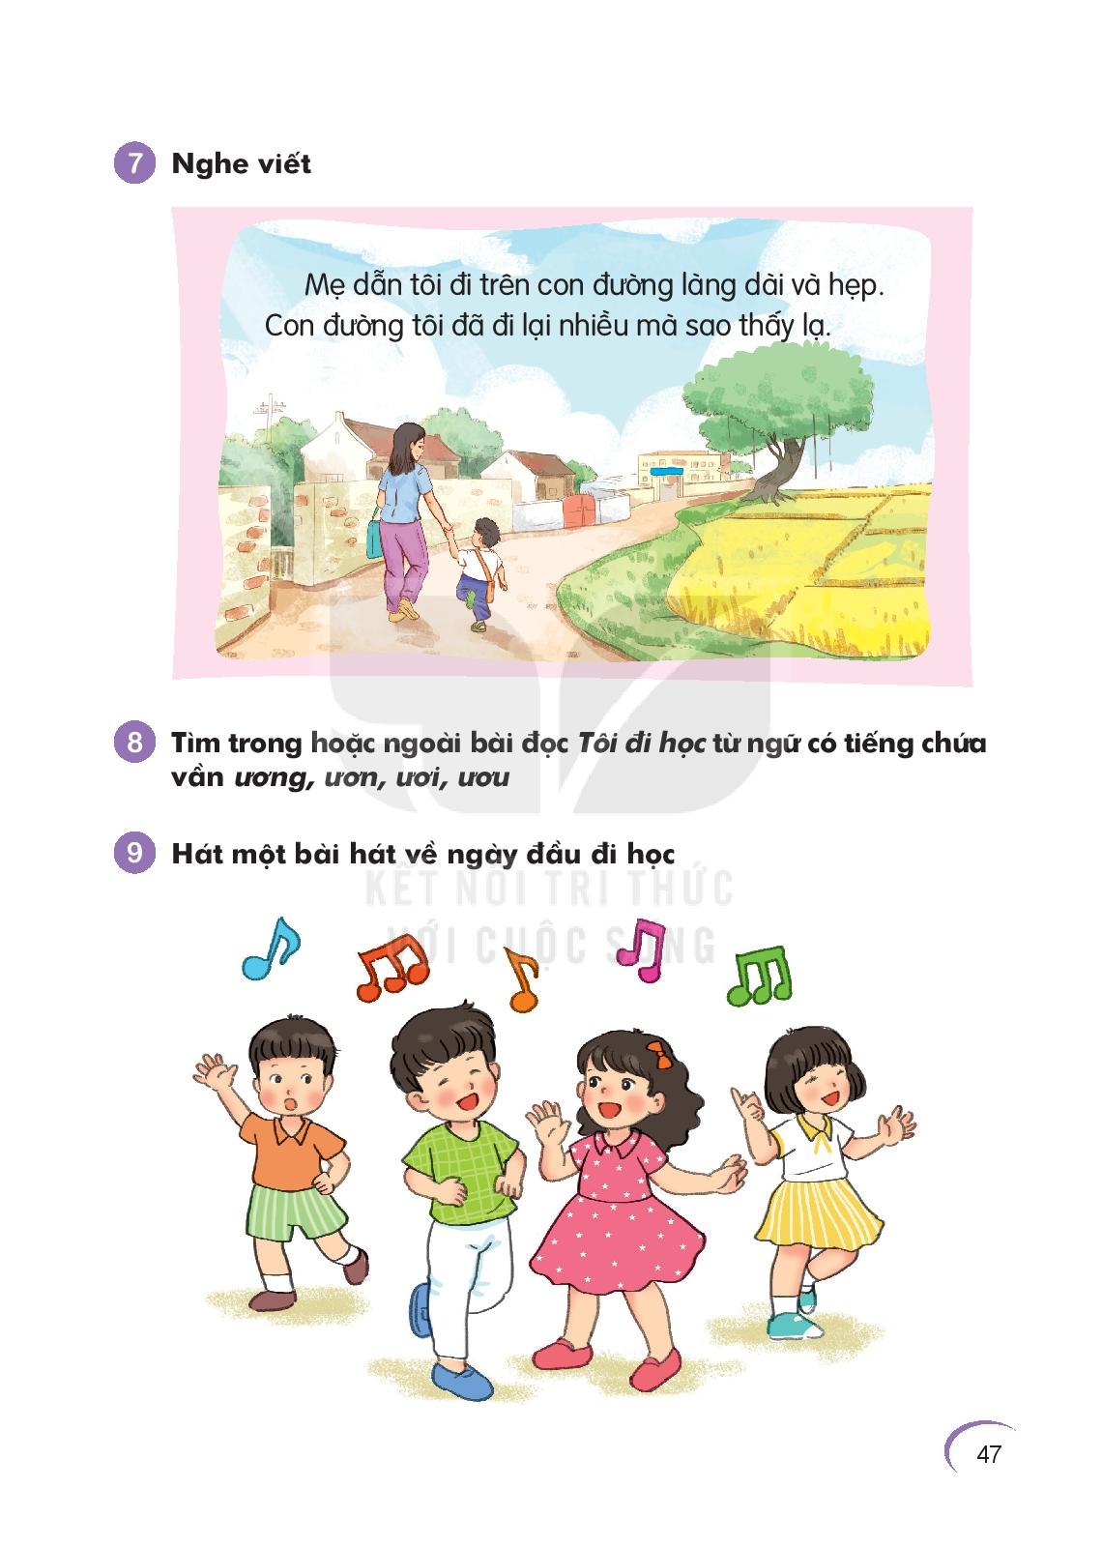
7. Nghe viết
Những chữ nào viết hoa? Vì sao?
Kết thúc câu có dấu gì?
Khi viết chữ đầu dòng, ta lưu ý gì?
Em hãy tìm từ dễ viết lẫn trong bài.

Slide 12
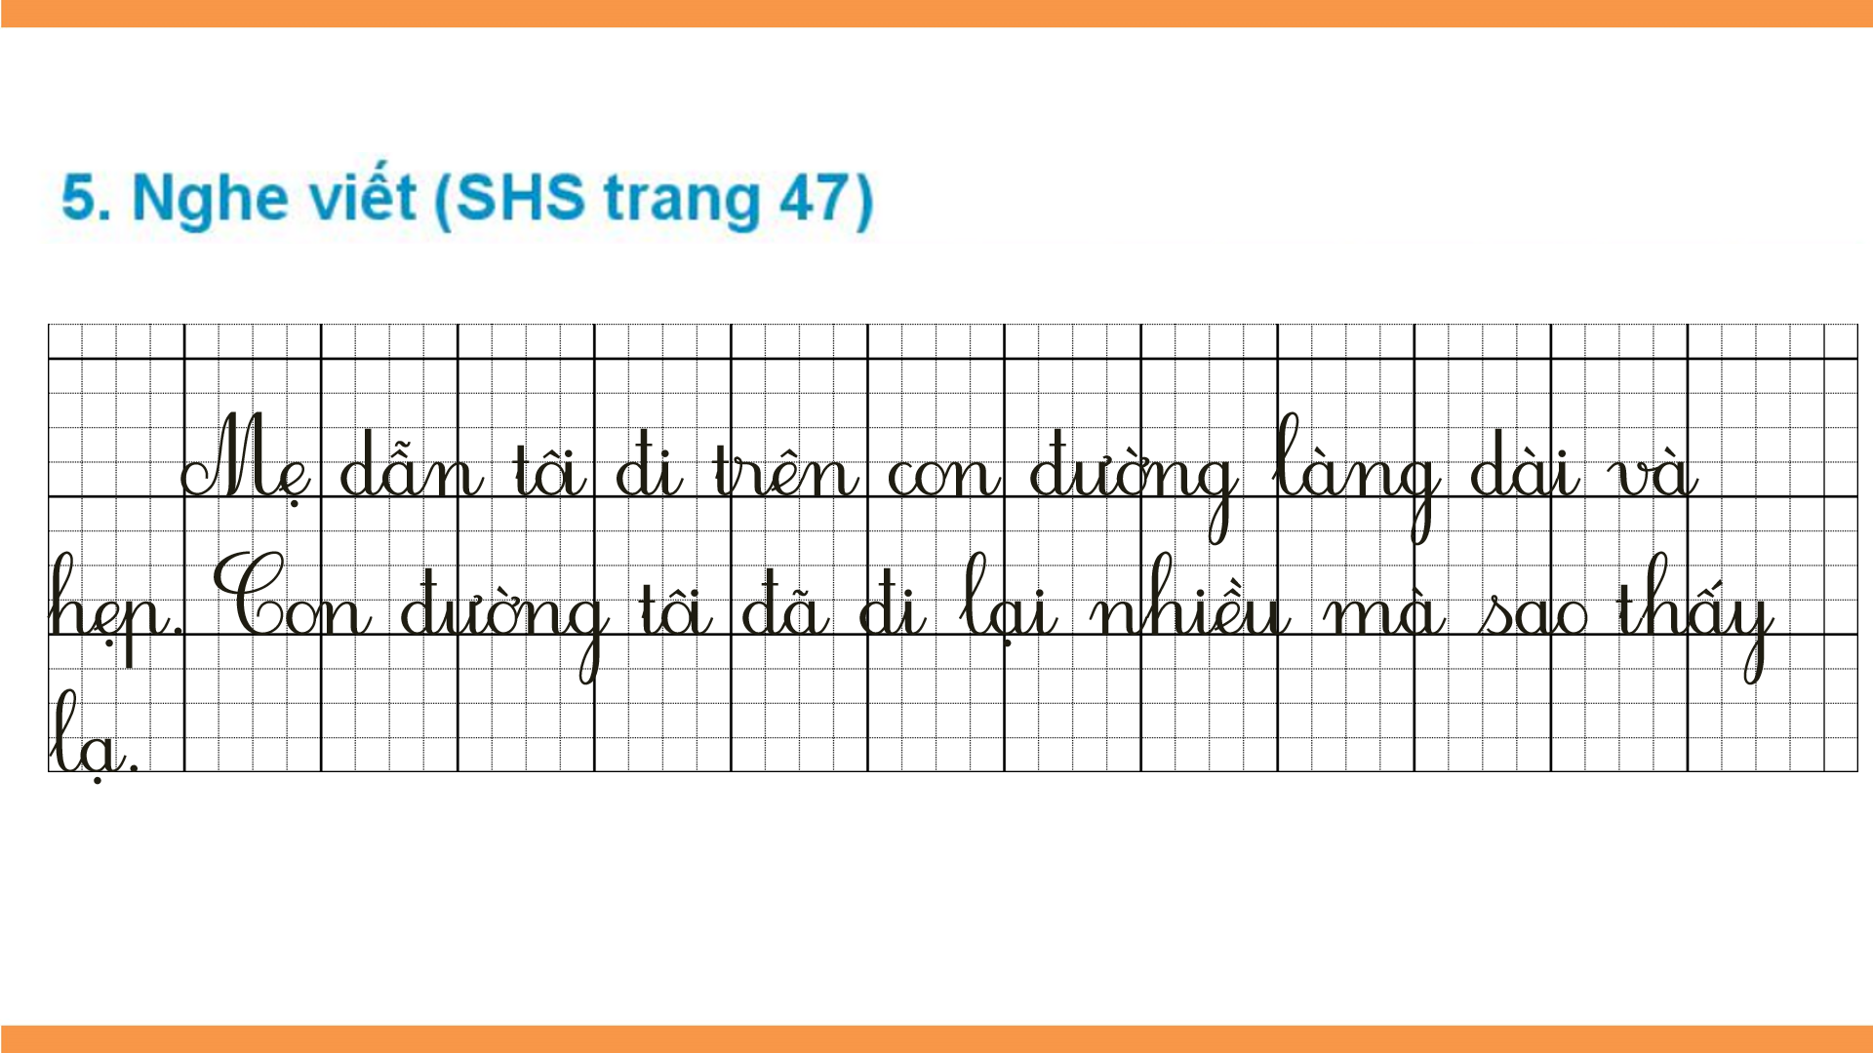
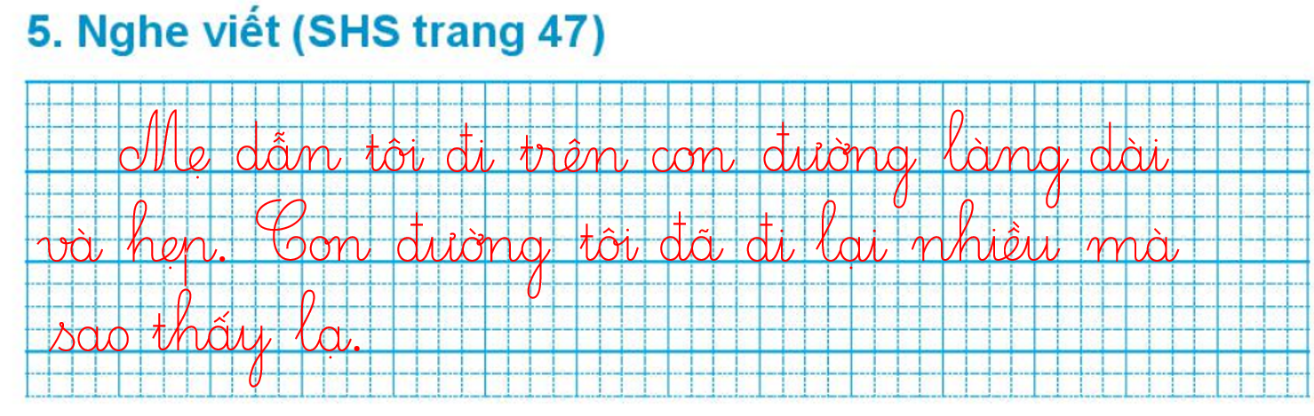
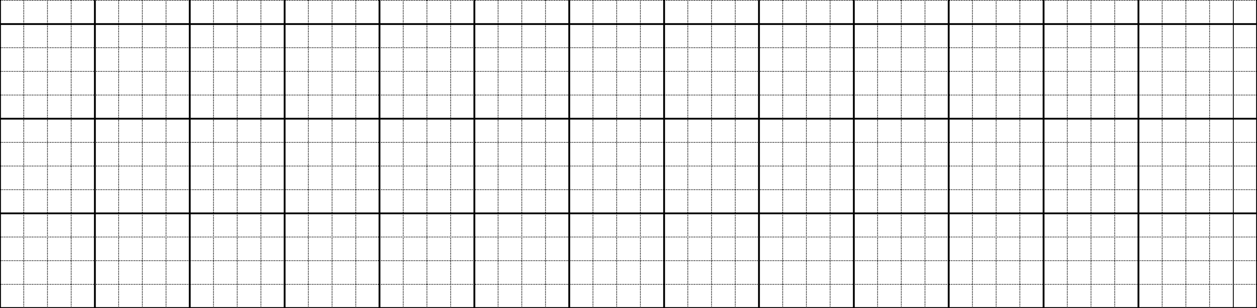
Mẹ dẫn tôi đi trên con đường làng dài và
hẹp. Con đường tôi đã đi lại nhiều mà sao thấy
lạ.

Slide 13
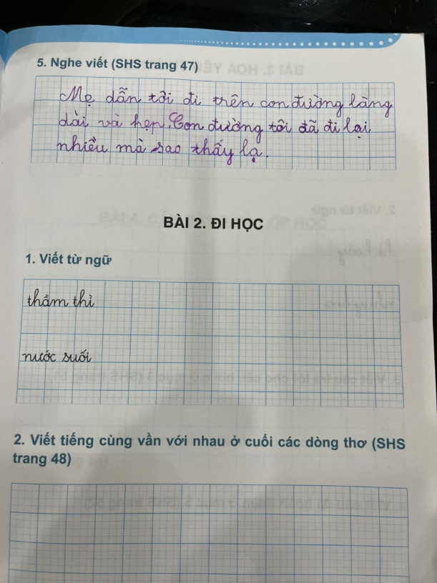

Slide 14
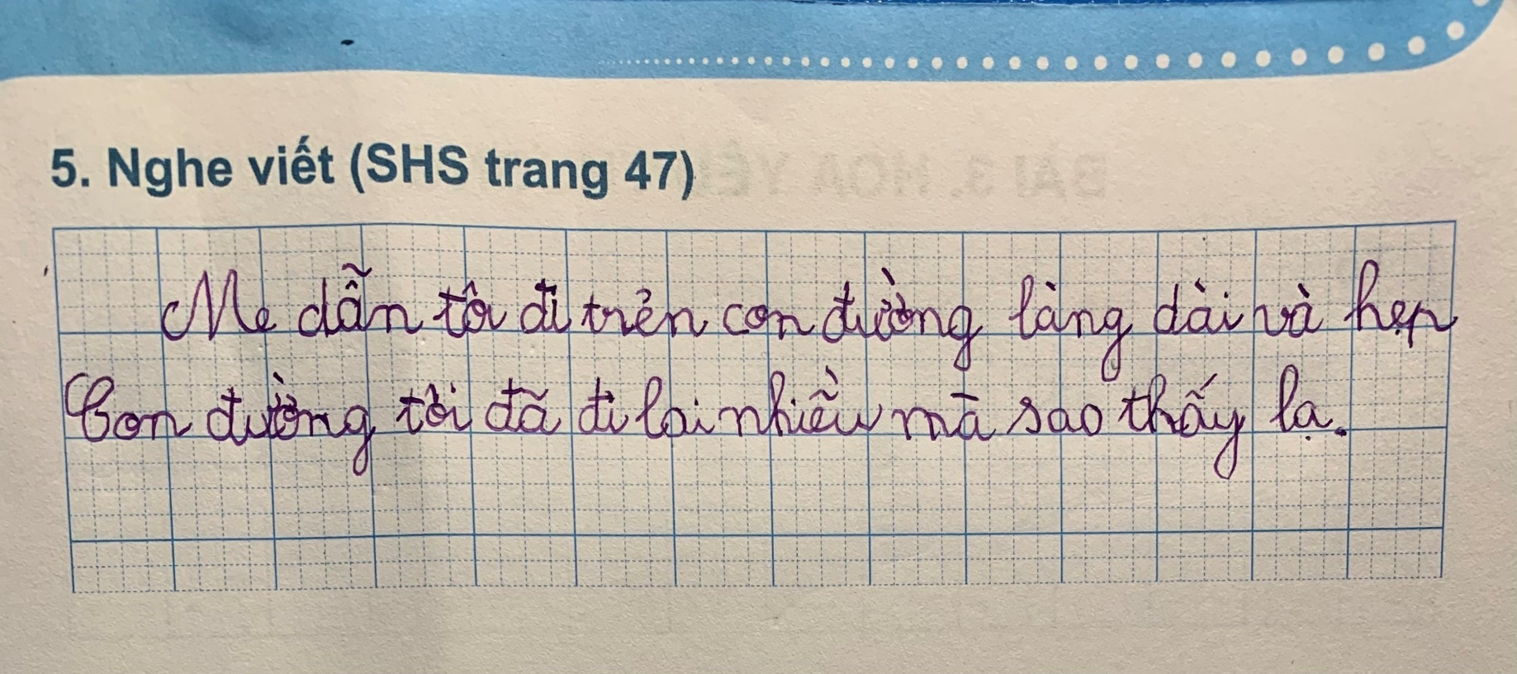

Slide 15
8. Tìm trong và ngoài bài đọc Tôi đi học từ ngữ có tiếng chứa vần ương, ươn, ươi, ươu.
ương :
đường, gương, trường
ươn :
vươn, lươn, sườn
cười, bưởi, tươi
ươi :
ươu:
khướu, rượu, bướu

Slide 16
9. Hát một bài hát về ngày đầu đi học
Notes:
Gọi HS hát

Slide 17

TẠM BIỆT VÀ HẸN GẶP LẠI CÁC CON!

